Slide 1
Администрация Камышевского сельского поселения Зимовниковского района
Проект бюджета Камышевского
сельского поселения
Зимовниковского района
на 2020 год
и плановый период 2021-2022 гг.

Slide 2
Администрация Камышевского сельского поселения Зимовниковского района
Основа формирования бюджета Камышевского сельского поселения Зимовниковского района на 2020 год и плановый период 2021 и 2022 годов
Прогноз социально-экономического развития Зимовниковского района Ростовской области на 2019-2024 годы
(Распоряжение Администрации Камышевского сельского поселения
от 10.09.2019 № 61)
Основные направления бюджетной и налоговой политики Зимовниковского района Ростовской области
на 2020-2022 годы
(Постановление Администрации Камышевского сельского поселения
от 05.11.2019 № 102)
Муниципальные программы
Камышевского сельского поселения
Проект областного закона «Об областном бюджете на 2020 год и плановый период 2021 и 2022 годов)

Slide 3
Администрация Камышевского сельского поселения Зимовниковского района
Проект бюджета на 2020 год и на плановый период 2021 и 2022 годов
Основные приоритеты бюджетной политики
Наращивание темпов экономического роста
Повышение качества жизни населения
Пути реализации
Обеспечение наполняемости местного бюджета собственными доходами
Эффективное управление доходами
Эффективность и приоритизация бюджетных расходов
Сбалансированность местных расходов

Slide 4
Администрация Камышевского сельского поселения Зимовниковского района
Показатели прогноза социально-экономического развития Камышевского сельского поселения Зимовниковского района
Показатель
2018
отчёт
2019оценка
Прогноз
2020
2021
2022
Численность постоянного населения
(среднегодовая), тыс. человек
2,080
2,061
2,041
2,029
2,023
Индекс потребительских цен
(декабрь к декабрю), %
104,5
104,3
103,8
104,0
104,0
Уровень регистрируемой безработицы, %
1,5
1,5
1,8
1,9
2,0

Slide 5
Администрация Камышевского сельского поселения Зимовниковского района
Показатели прогноза социально-экономического развития Камышевского сельского поселения Зимовниковского района
Показатель
2018
отчёт
2019 оценка
Темп роста
Прогноз
2020
Темп роста
2021
Темп роста
2022
Темп роста
Оборот розничной торговли
6,0
6,4
106,7
6,8
106,3
7,2
105,9
7,7
106,9
Прибыль прибыльных предприятий
(в действующих ценах)
128,1
142,4
111,1
111,5
78,3
107,7
96,6
127,3
118,2
Фонд заработной платы
(в действующих ценах)
113,0
118,1
104,5
122,9
104,1
129,6
105,5
135,4
104,5

Slide 6
Администрация Камышевского сельского поселения Зимовниковского района
Основные характеристики местного бюджета
на 2020-2022 годы
Показатель
Плановые бюджетные назначения на
2020 год
Плановые бюджетные назначения на 2021год
Плановые бюджетные назначения на
2022 год
I. Доходы, всего
7 974,4
21 148,6
6 442,2
Безвозмездные поступления из федерального бюджета
1 667,6
14 776,7
0,2
II. Расходы, всего
7 974,4
1161,1
1085,3
III. Дефицит, профицит
0,0
0,0
0,0

Slide 7
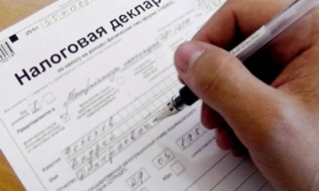
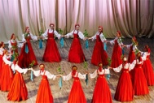
Администрация Камышевского сельского поселения Зимовниковского района
Основные параметры местного бюджета на 2020 год
Доходы бюджета: 7 974,4 тыс. рублей
Расходы бюджета: 7 974,4 тыс. рублей
Налог на доходы
физических лиц: 1 080,7
Социальная политика: 66,6
Образование: 17,0
Финансовая помощь
из областного
Бюджета:1 667,6
Жилищно-коммунальное
хозяйство: 196,5
национальная оборона : 208,0
Налоги на
совокупный
расход: 855,8
Культура: 3 179,5
иные доходы-4 370,6
Иные расходы: 4306,8

Slide 8
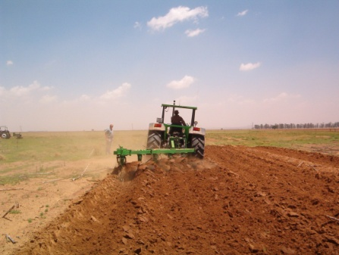
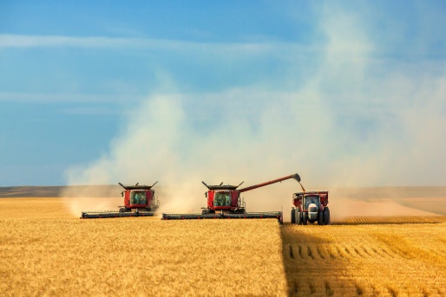
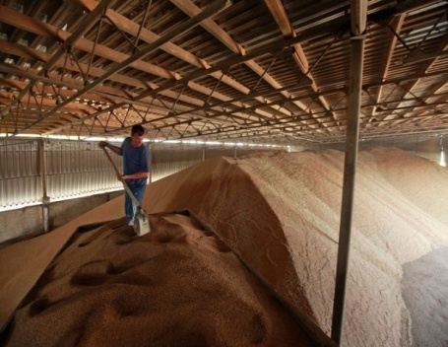
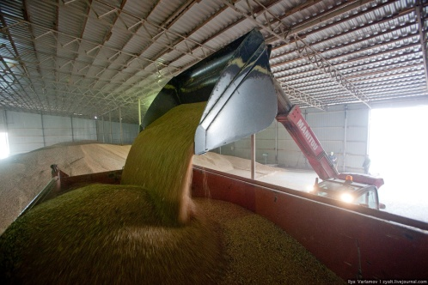
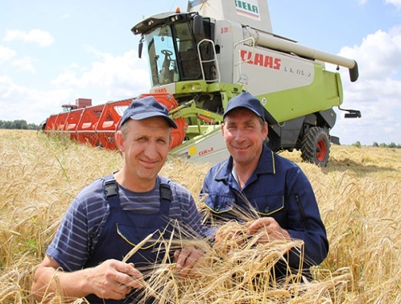
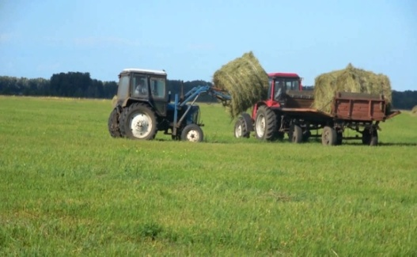
Администрация Камышевского сельского поселения Зимовниковского района
Крупнейшие налогоплательщики
Камышевского сельского поселения
ООО «Целинный»
АО «ПКЗ «Зимовниковский»»

Slide 9
Администрация Камышевского сельского поселения Зимовниковского района

Slide 10
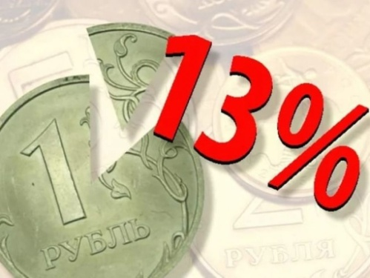
Администрация Камышевского сельского поселения Зимовниковского района
Динамика поступлений налога на доходы физических лиц в
бюджет Камышевского сельского поселения Зимовниковского района

Slide 11
Администрация Камышевского сельского поселения Зимовниковского района
Динамика поступлений налогов на совокупный доход

Slide 12
Безвозмездные поступления из областного бюджета (тыс. рублей)
Администрация Камышевского сельского поселения Зимовниковского района
наименование |  | 2020год (проект) | 2021 год (проект) | 2022 год ( проект)
всего |  | 1 667,6 | 14 776,7 | 0,2
в том числе
Дотации |  | 1 459,4 | 0,0 | 0,0
Субвенции |  | 208,2 | 214,6 | 0,2
Иные межбюджетные трансферты |  | 0,0 | 14 562,1 | 0,2

Slide 13
Администрация Камышевского сельского поселения Зимовниковского района
Структура расходов по разделам бюджетной классификации (%)
2021 год
2020 год
2019 год

Slide 14
Основные приоритеты и подходы к формированию расходов бюджета Камышевского сельского поселения Зимовниковского района на 2020-2022 годы
Исходные данные на 2020 и 2022 годы –утвержденные ассигнования решением от 27.12.2018 № 175 « О бюджете Зимовниковского района на 2019 год и на плановый период 2020 и 2021 годов, на 2022 год –бюджетные ассигнования 2021 года , установленные этим решением.
Индексация социальных выплат исходя из уровня инфляции с 1 января 2020 годя на 3,8 процента , с 1 января 2021 года на 4,0 процента ,с 1 января 2022 года на 4,0 процента
Индексация размеров оплаты труда работников муниципальных учреждений, органов местного самоуправления на прогнозный уровень инфляции с 1 октября 2020 года на 3,8 процента , с 1 октября 2021 года на 4,0 процента, с 1 октября 2022 года на 4 процента
Увеличение расходов на заработную плату в связи с доведением минимального размера оплаты труда до величины прожиточного минимуму трудоспособного населения с 1 января 2020 года до 12130 рублей , на 2021 и 2022 года - предусмотрен уровень 2020 года.

Slide 15
Администрация Камышевского сельского поселения Зимовниковского района
Расходы местного бюджета Камышевского сельского поселения Зимовниковского района в 2020 году

Slide 16
Администрация Камышевского сельского поселения Зимовниковского района
Расходы на общегосударственные вопросы в 2020 году составят 70,9 тыс. рублей или 4,9 % общего объёма расходов местного бюджета
Ограничения:
Норматив на содержание органов местного самоуправления (ежегодно устанавливается на основе постановления Правительства РФ от 26.12.2018 №851
Нормирование в сфере закупок для обеспечения государственных нужд ( в соответствии с ч.3 ст.19 ФЗ от 05.04.2013 №44-ФЗ)

Slide 17
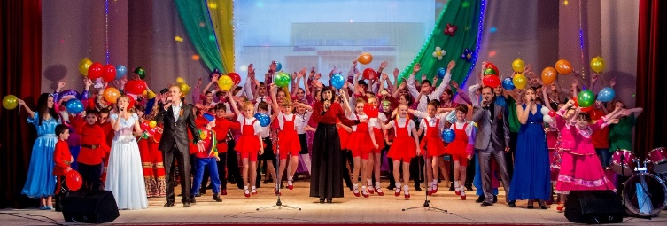
Администрация Камышевского сельского поселения Зимовниковского района
Динамика расходов местного бюджета по разделу 08
«Культура, кинематография»

Slide 18
Администрация Камышевского сельского поселения Зимовниковского района
Структура расходов по разделу «Культуру и кинематограф»
тыс. рублей
 | 2020 | 2021 | 2022
Финансовое обеспечение выполнения муниципального задания МУК СДК «Камышевский» | 3 179,5 | 1 853,8 | 2 002,8
Расходы на капитальный ремонт объектов муниципальной собственности | 0,0 | 15 296,4 | 0,0
Всего | 3 179,5 | 17 150,2 | 2 002,8

Slide 19
Администрация Камышевского сельского поселения Зимовниковского района
Программно-целевой метод планирования
бюджетных расходов
В 2020 году 95,6 % от объёма бюджетных ассигнований в Камышевском сельском поселении направлено на реализацию муниципальных программ

Slide 20
Доля муниципальных программ в общем объёме расходов, запланированных на реализацию муниципальных программ Камышевского сельского поселения в 2020 году
Управление муниципальными финансами и создание условий для эффективного управления муниципальными финансами Зимовниковского района
4070,6 тыс. руб. (51,0 %)
Обеспечение качественными жилищно-коммунальными услугами населения
196,5 тыс.руб. (2,5 %)
Развитие культуры в Камышевском сельском поселении
3179,5 тыс.руб. (39,9 %)
Муниципальная политика
161,2 тыс. руб. (2,0 %)
Защита населения и территории от чрезвычайных ситуаций, обеспечение пожарной безопасности
17,0 тыс.руб. (0,2%)

Slide 21
Администрация Камышевского сельского поселения Зимовниковского района
Расходы бюджета Камышевского сельского поселения Зимовниковского района, формируемые в рамках муниципальных программ Камышевского сельского поселения, и непрограммные расходы
2020год
2021 год
2022 год
95, 6 %
97,6 %
92,8 %
7 974,4
Тыс.руб.
21 148,6
Тыс.руб.
6 442,2
Тыс.руб.
7 624,8
Тыс.руб.
20 633,3
Тыс.руб.
5 978,5
Тыс.руб.
расходы бюджета Камышевского сельского поселения
Зимовниковского района, формируемые в рамках муниципальных программ Зимовниковского района
- непрограммные расходы бюджета Камышевского сельского поселения Зимовниковского района

Slide 22
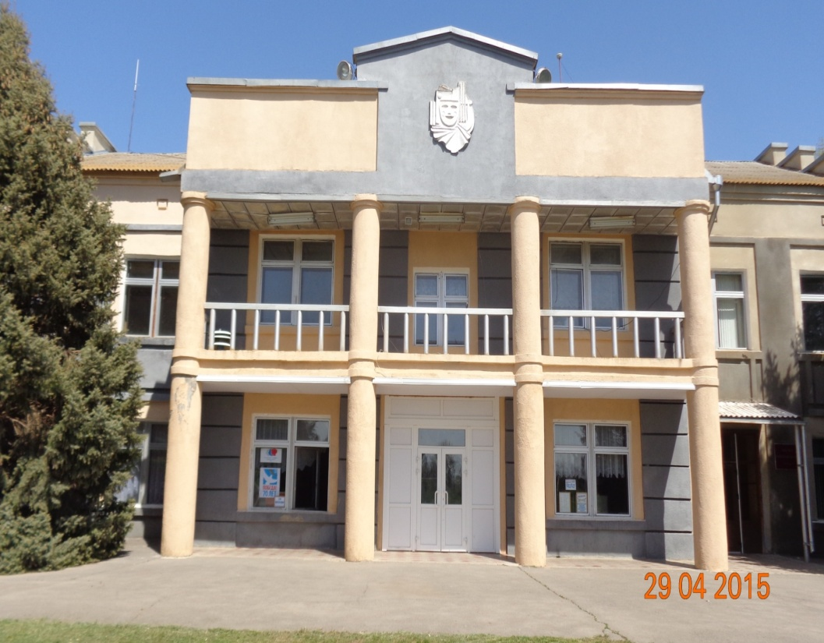
Субсидии из областного бюджету Камышевского сельского поселения
Зимовниковского района 2020-2022 годов
на содержание расходных обязательств местного значения
Направления расходования: | 2020-2022 годы
Капитальный ремонт учреждений культуры | 14562,1

Slide 23
Администрация Камышевского сельского поселения Зимовниковского района
Расходы бюджета предусмотрены на основе проектов планов закупок муниципальных заказчиков в рамках реализации Федерального закона от 05.04.2013 №44-ФЗ
Формирование Заказчиком проекта плана закупок
Утверждение плана финансово-хозяйственной деятельности
Согласование плана закупок с Учредителем (ГРБС)
Согласование проекта плана закупок с Учредителем (ГРБС)
Доведение лимитов бюджетных обязательств до ГРБС
Согласование плана закупок
Отражение финансовых показателей в бюджетных заявках с учетом обоснований бюджетных ассигнований закупок
Контроль плана закупок на соответствие финансовому обеспечению
Утверждение плана закупок

Slide 24
Администрация Камышевского сельского поселения Зимовниковского района
Спасибо за внимание!

